Slide 1
Sindikalna škola: “Osnovi modernog sindikalzima”
Modul I
“Modeli zaštite prava zaposlenih iz rada i po osnovu rada”
Budva, 27-29.05.2022.

Slide 2
Istraživanja su pokazala da na radu provodimo trećinu svog života, odnosno više od 13 godina našeg životnog vijeka, što je fascinantna cifra imajući u vidu da u druženju sa svojim prijateljima i poznanicima provedemo bar 12 puta manje vremena, ili činjenicu da na odmoru provedemo samo 3 godine...

Slide 3

Radno pravo
Radno pravo je izuzetno značajna i dinamična grana prava, koja ima za cilj da zaštiti „slabijeg“ u okviru radnih odnosa, ali isto tako da ga onemogući da svoja prava zloupotrijebi na štetu poslodavca.

Slide 4
Prava zaposlenih (Zakon o radu)
Zaposleni ima pravo na ograničeno radno vrijeme, odmore, odsustva, mirovanje prava i obaveza iz radnog odnosa, zaštitu i zdravlje na radu, stručno osposobljavanje i odgovarajuću zaradu, naknadu zarade i druga primanja u skladu sa zakonom, kolektivnim ugovorom i ugovorom o radu.
Zaposleni ima pravo na sindikalno organizovanje, kolektivno pregovaranje i učešće u rješavanju radnih sporova, u skladu sa zakonom i kolektivnim ugovorom.
Zaposlena žena ima pravo na posebnu zaštitu za vrijeme trudnoće i porođaja u skladu sa zakonom.
Zaposleni ima pravo da poslodavcu daje predloge, primjedbe i obavještenja o pitanjima iz zaštite i zdravlja na radu.
Zaposleni za vrijeme korišćenja porodiljskog, roditeljskog, usvojiteljskog i hraniteljskog odsustva ima pravo na posebnu zaštitu.
Zaposleni ima pravo na posebnu zaštitu radi njege djeteta u skladu sa ovim zakonom.
Zaposleni mlađi od 18 godina života i zaposleno lice sa invaliditetom imaju pravo na posebnu zaštitu, u skladu sa zakonom.

Slide 5
Obaveze zaposlenih (Zakon o radu)
Zaposleni je dužan da:
savjesno i odgovorno obavlja poslove radnog mjesta;
poštuje organizaciju rada i poslovanje kod poslodavca, kao i uslove i pravila poslodavca u vezi sa ispunjavanjem ugovorenih i drugih obaveza iz radnog odnosa;
vodi računa i savjesno se odnosi prema sredstvima rada i materijalnim sredstvima poslodavca;
obavijesti poslodavca o situacijama koje po mišljenju zaposlenog mogu da predstavljaju opasnost po život i zdravlje i sa kojima zaposleni ne može da se suoči na odgovarajući način, ili o svakoj situaciji za koju zaposleni ima objektivnih razloga da smatra da predstavlja neposrednu i ozbiljnu opasnost za njegov život ili zdravlje;
u roku od tri dana od dana promjene adrese stanovanja o tome obavijesti poslodavca;
poštuje propise o zaštiti i zdravlju na radu i pažljivo obavlja posao na način da štiti svoj život i zdravlje kao i život i zdravlje drugih lica, u skladu sa posebnim zakonom; i
postupa u skladu sa drugim obavezama utvrđenim zakonom, kolektivnim ugovorom, aktom poslodavca i ugovorom o radu.

Slide 6
Obaveze poslodavca (Zakon o radu)
Poslodavac je dužan da:
1) ima akt o unutrašnjoj organizaciji i sistematizaciji radnih mjesta ako ima više od deset zaposlenih;
2) zaposlenom obezbijedi obavljanje poslova radnog mjesta, u skladu sa ugovorom o radu i aktom o unutrašnjoj organizaciji i sistematizaciji radnih mjesta;
3) u poslovnim prostorijama, odnosno mjestu izvođenja radova ima odobrenje za vršenje djelatnosti odnosno prijavu rada izdatu od nadležnog organa i primjerak ugovora o radu zaposlenog, odnosno drugog ugovora o radnom angažovanju, kao i prijavu na obavezno socijalno osiguranje;
4) zaposlenom za obavljeni rad isplati zaradu, u skladu sa zakonom, kolektivnim ugovorom i ugovorom o radu;
5) obezbijedi mjere zaštite i zdravlja na radu sprječavanjem, uklanjanjem i kontrolom rizika na radu;
6) zaposlenog obavještava o uslovima rada, organizaciji rada, pravilima poslodavca u vezi sa ispunjavanjem ugovorenih obaveza na radu i pravima, obavezama i odgovornostima koje proizilaze iz propisa o zaštiti i zdravlju na radu;
7) vodi evidenciju o zaposlenima koji su kod njega u radnom odnosu, koja sadrži podatke o zaposlenima, prisutnosti na radu, svim vidovima organizacije radnog vremena i godišnjim odmorima zaposlenih u skladu sa posebnim zakonom;
8) vodi evidenciju o zaposlenima koji su angažovani preko agencije za privremeno ustupanje zaposlenih;
9) u slučajevima utvrđenim zakonom traži mišljenje sindikata, odnosno predstavnika zaposlenih;
10) poštuje ličnost, štiti privatnost zaposlenog i obezbjeđuje zaštitu njegovih ličnih podataka;
11) postupa u skladu sa drugim obavezama utvrđenim zakonom, kolektivnim ugovorom i ugovorom o radu.

Slide 7
Obaveze poslodavca (Zakon o radu)
6) zaposlenog obavještava o uslovima rada, organizaciji rada, pravilima poslodavca u vezi sa ispunjavanjem ugovorenih obaveza na radu i pravima, obavezama i odgovornostima koje proizilaze iz propisa o zaštiti i zdravlju na radu;
7) vodi evidenciju o zaposlenima koji su kod njega u radnom odnosu, koja sadrži podatke o zaposlenima, prisutnosti na radu, svim vidovima organizacije radnog vremena i godišnjim odmorima zaposlenih u skladu sa posebnim zakonom;
8) vodi evidenciju o zaposlenima koji su angažovani preko agencije za privremeno ustupanje zaposlenih;
9) u slučajevima utvrđenim zakonom traži mišljenje sindikata, odnosno predstavnika zaposlenih;
10) poštuje ličnost, štiti privatnost zaposlenog i obezbjeđuje zaštitu njegovih ličnih podataka;
11) postupa u skladu sa drugim obavezama utvrđenim zakonom, kolektivnim ugovorom i ugovorom o radu.

Slide 8
Mapa puta – kako zaštiti prava
Sindikat
Poslodavac
Inspekcija rada
Agencija za mirno rješavanje radnih sporova
Centar za alternativno rješavanje sporova
Sud
Ostali legitimni oblici sindikalne borbe (protest, štrajk, mediji...)

Slide 9
1. Zaštita prava zaposlenih

Slide 10
Zaštita kod poslodavca
O pravima zaposlenih iz rada i po osnovu rada odlučuje poslodavac, u skladu sa zakonom, kolektivnim ugovorom i ugovorom o radu.
Zaposleni koji smatra da mu je poslodavac povrijedio pravo iz rada i po osnovu rada može podnijeti zahtjev poslodavcu da mu obezbijedi ostvarivanje tog prava.
Podnošenje zahtjeva iz stava 2 ovog člana ne odlaže izvršenje odluke ili radnje protiv koje je zaposleni podnio zahtjev za zaštitu prava.
Poslodavac je dužan da zaposlenom po njegovom zahtjevu dostavi pisano obavještenje ili donese odluku u roku od 15 dana od dana podnošenja zahtjeva.
Odluka iz stava 4 ovog člana je konačna, ako zakonom nije drugačije određeno.
Odluka iz stava 4 ovog člana dostavlja se zaposlenom u pisanom obliku, sa obrazloženjem i poukom o pravnom lijeku u roku od osam dana od dana donošenja odluke.

Slide 11
Zaštita pred Inspekcijom rada
Inspekcijski nadzor nad primjenom Zakona o radu i drugih propisa o radu, kolektivnih ugovora i ugovora o radu ali i posebnih ugovora prepoznatih Zakonom, a kojima se uređuju prava, obaveze i odgovornosti zaposlenih vrši inspekcija rada.
Nezavisno od postupka za zaštitu prava koji je zaposleni pokrenuo kod poslodavca zaposleni se može obratiti Inspekciji rada radi zaštite prava.
Pred inspekcijom rada zaposleni može:
Osporavati aneks ugovora o radu (u roku od 15 dana od dana potpisivanja);
Podnijeti zahtjev za zaštitu prava u slučaju neisplate novčanih potraživanja u slučaju prestanka radnog odnosa (u roku od 30 dana od dana prestanka radnog odnosa);
Zahtijevati da naloži poslodavcu da mu omogući ostvarivanje prava na godišnji odmor

Slide 12
Zaštita kod nadležnog suda
Postupak pred sudom može da se pokrene u roku od 15 dana od dana dostavljanja odluke kojom je obustavljen postupak mirnog rješavanja spora.
Poslodavac je dužan da pravnosnažnu odluku suda izvrši u roku od 15 dana od dana dostavljanja odluke, ako odlukom suda nije određen drugi rok.
Izuzetak – osporavanje odluke o prestanku radnog odnosa ili uslovnom prestanku radnog odnosa
U slučaju spora iz radnog odnosa, teret dokazivanja je na licu koje smatra da mu je neko pravo iz radnog odnosa povrijeđeno, odnosno koje pokreće spor, ako ovim ili drugim zakonom nije drugačije uređeno
U slučaju spora zbog otkaza ugovora o radu, teret dokazivanja postojanja opravdanog razloga za otkaz ugovora o radu iz člana 172 ovog zakona je na poslodavcu ako je ugovor o radu otkazao poslodavac.
(5) U slučaju spora u vezi s radnim vremenom, ako poslodavac ne vodi evidenciju u skladu sa članom 19 stav 1 tačka 7 zakona, teret dokazivanja je na poslodavcu.

Slide 13
Zaštita pred Agencijom za mirno rješavanje radnih sporova i Centrom
Postupak pred sudom može da se pokrene u roku od 15 dana od dana dostavljanja odluke kojom je obustavljen postupak mirnog rješavanja spora.
Poslodavac je dužan da pravnosnažnu odluku suda izvrši u roku od 15 dana od dana dostavljanja odluke, ako odlukom suda nije određen drugi rok.
Izuzetak – osporavanje odluke o prestanku radnog odnosa ili uslovnom prestanku radnog odnosa
U slučaju spora iz radnog odnosa, teret dokazivanja je na licu koje smatra da mu je neko pravo iz radnog odnosa povrijeđeno, odnosno koje pokreće spor, ako ovim ili drugim zakonom nije drugačije uređeno
U slučaju spora zbog otkaza ugovora o radu, teret dokazivanja postojanja opravdanog razloga za otkaz ugovora o radu iz člana 172 ovog zakona je na poslodavcu ako je ugovor o radu otkazao poslodavac.
U slučaju spora u vezi s radnim vremenom, ako poslodavac ne vodi evidenciju u skladu sa članom 19 stav 1 tačka 7 zakona, teret dokazivanja je na poslodavcu.

Slide 14
Slučajevi diskriminacije i mobinga
Čl. 7 – 15 Zakona o radu – diskriminacija i zlostavljanje na radnom mjestu
Posebni zakoni – Zakon o zabrani diskriminacije i Zakon o zaštiti od zlostavljanja na radu
U slučajevima zabranjenih ponašanja, u smislu čl. od 7 do 15 ovog zakona, zaposleni je dužan da pokrene postupak pred Agencijom za mirno rješavanje radnih sporova ili pred Centrom za alternativno rješavanje sporova, prije pokretanja postupka pred nadležnim sudom u skladu sa zakonom.
Lice koje traži zaposlenje ima pravo da u slučaju zabranjenih ponašanja u smislu čl. 7 do 15 ovog zakona, pokrene postupak pred nadležnim sudom u skladu sa zakonom.
Zaposlenom kojem je prestao radni odnos, ima pravo da pokrene postupak iz stava 1 ovog člana.
Ako stranka koja se smatra oštećenom zbog nejednakog postupanja, pred sudom ili drugim nadležnim organom, iznese činjenice iz kojih se može pretpostaviti da je došlo do neposredne ili posredne diskriminacije, teret dokazivanja nepostojanja povrede načela jednakog postupanja prelazi na tuženog, odnosno pravno ili fizičko lice protiv kojeg je postupak pred nadležnim organom pokrenut.

Slide 15

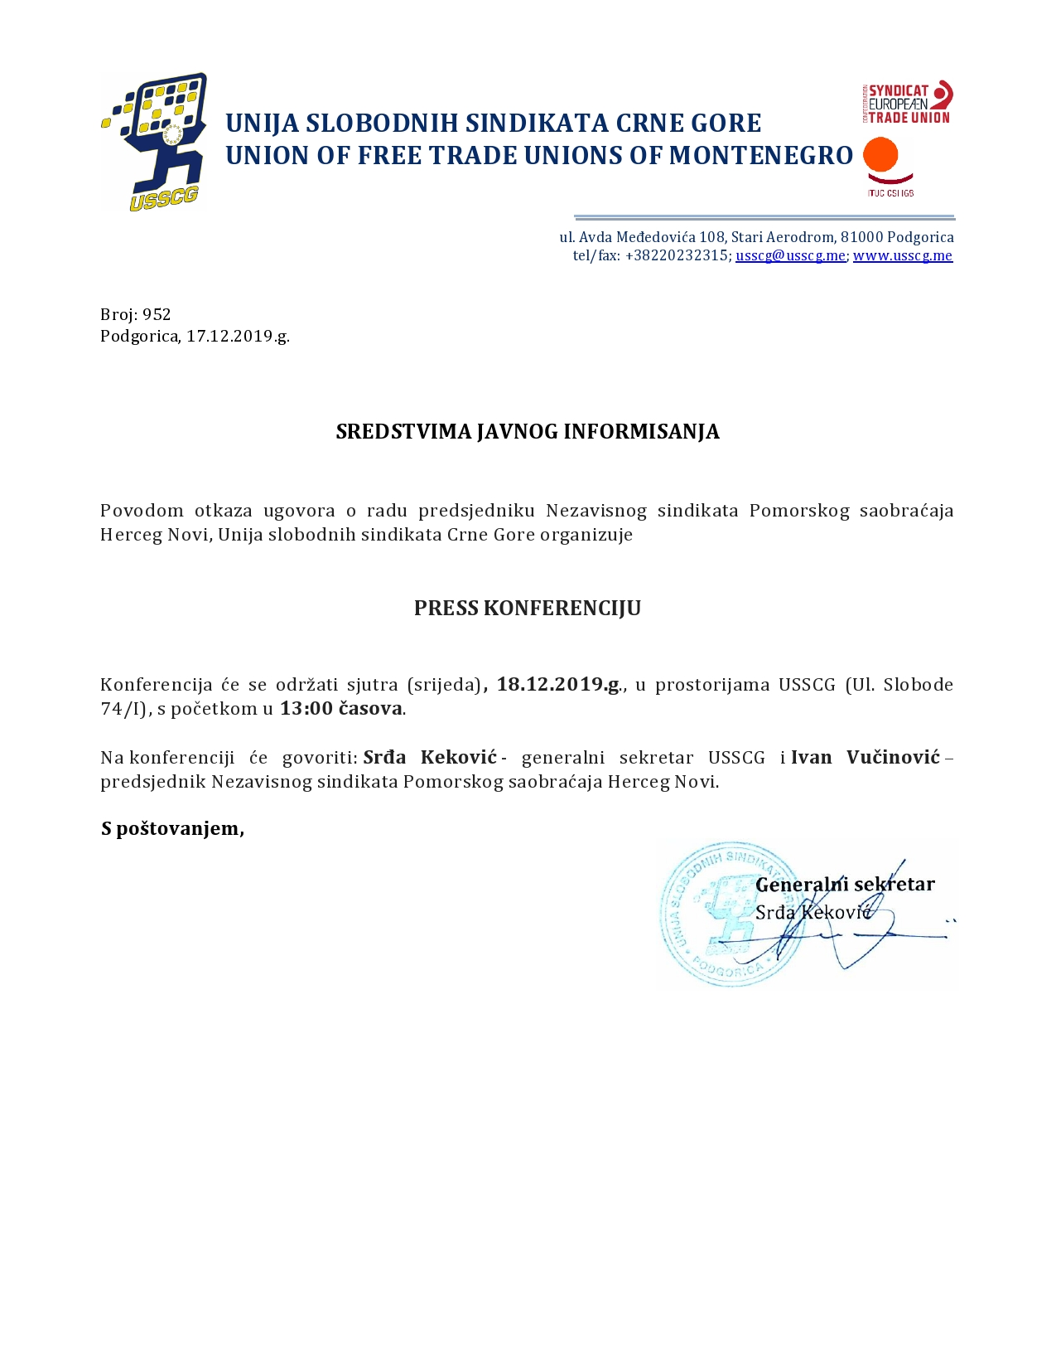
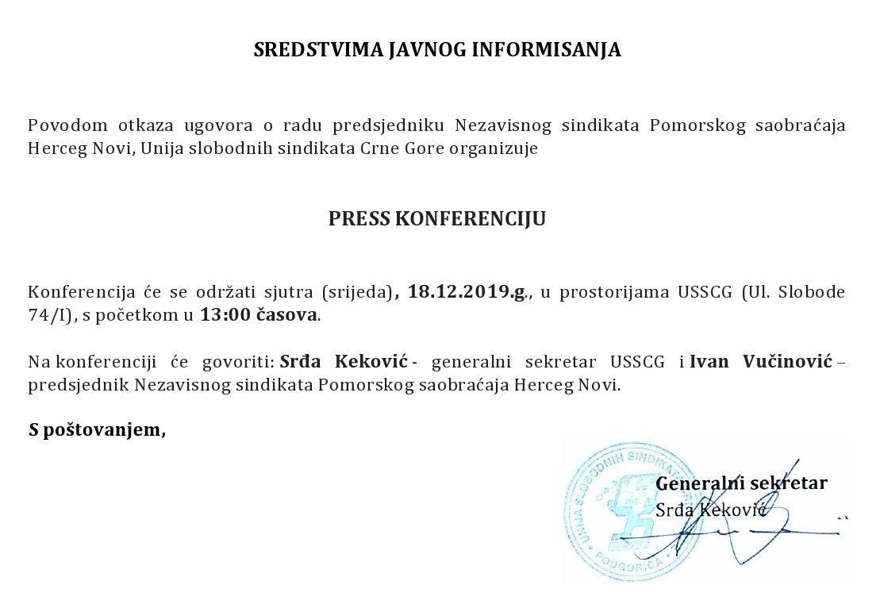

Primjer – Memorandum USSCG

Slide 16
Primjer memoranduma - USSCG

Slide 17
Zaglavlje memoranduma - USSCG

Slide 18
Tekst dopisa - USSCG

Slide 19
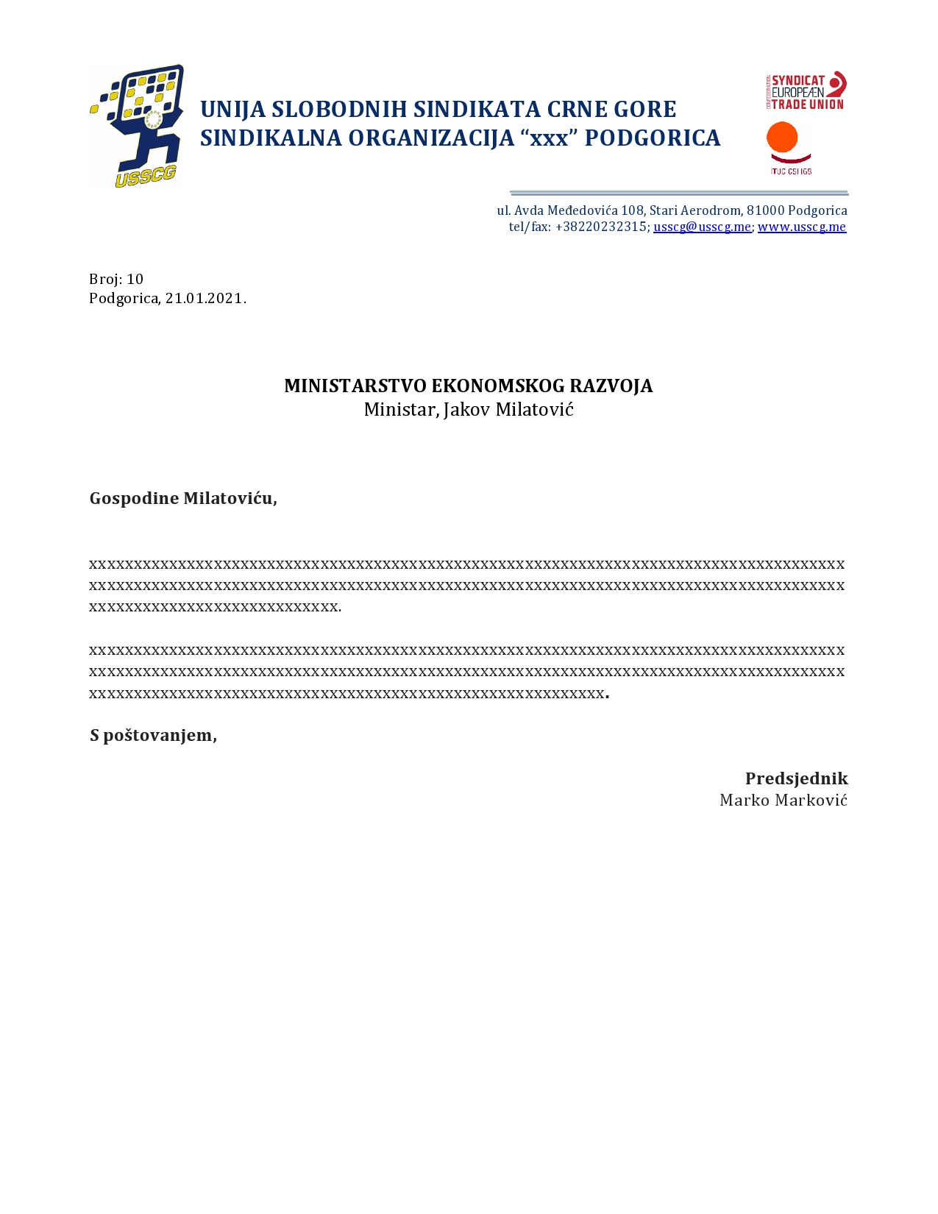
Primjer memoranduma - SO

Slide 20
Primjer memoranduma – USSCG i SO

Slide 21

Hvala!
Pitanja?
Kontakti:
usscg@usscg.me
www.usscg.me
020/232-315
067/418-991

